Slide 1
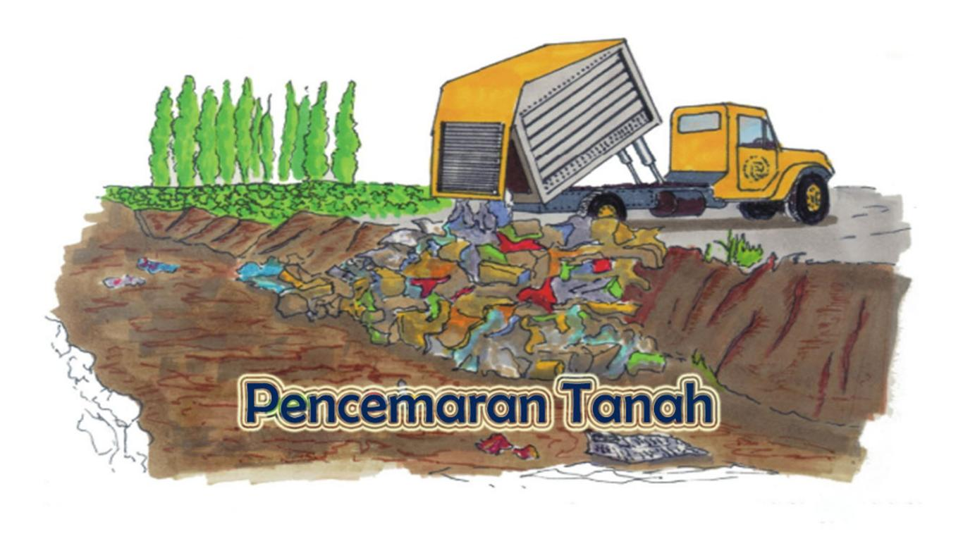

Slide 2
PENCEMARAN TANAH
Pencemaran tanah → keadaan dimana bahan kimia buatan manusia masuk dan mengubah lingkungan tanah alami. sehingga dapat menurunkan fungsi tanah.
Pencemaran terjadi oleh: kebocoran limbah cair atau bahan kimia industri atau fasilitas komersial; penggunaan pestisida; masuknya air permukaan tanah yang tercemar ke dalam lapisan sub-permukaan; kecelakaan kendaraaan pengangkut minyak, zat kimia, atau limbah; air limbah dari tempat penimbunan sampah serta limbah industri yang langsung dibuang ke tanah secara tidak memenuhi syarat (illegal dumping).

Slide 3
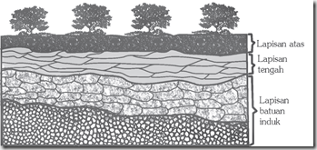
Pencemaran tanah dapat menyebabkan susunan tanah mengalami perubahan, sehingga mengganggu kehidupan jasad yang hidup dalam tanah maupun dipermukaan tanah

Slide 4
Penurunan Kualitas Tanah
Tanah selain sebagai habitat dan penyedia berbagai sumber daya, juga merupakan reseptor dari sejumlah besar bahan kimia
Tempat menampung berbagai bahan kimia
Tanah dapat mengalami penurunan kualitas, Penurunan disebabkan karena kehadiran bahan pencemar dan erosi

Slide 5
Zat berbahaya/beracun yang telah mencemari permukaan tanah
Menguap
Tersapu air hujan
Masuk ke dalam tanah.
Pencemaran yang masuk ke dalam tanah: terendap sebagai zat kimia beracun di tanah
Dampak pada kesehatan manusia (tergantung pada tipe polutan, jalur masuk ke dalam tubuh dan kerentanan populasi yang terkena) :
ketika bersentuhan atau dapat mencemari air tanah dan udara di atasnya.

Slide 6
Cara pencemaran tanah :
1. Langsung :
- Pupuk kimia berlebihan
- Pestisida
- Limbah anorganik (plastik)
2. Tidak langsung :
Melalui Air :
- Mengandung polutan
Melalui Udara :
- Hujan asam

Slide 7
Contoh bahan berbahaya pencemar tanah dan akibatnya pada kesehatan manusia:
Krom dan pestisida: bahan karsinogenik
Timbal: merusak otak dan ginjal terutama anak-anak
Merkuri: kerusakan ginjal kronis / tak dapat diobati
Pelarut yang mengandung clorin: pusing, sakit kepala, iritasi mata dan iritasi kulit

Slide 8
PROSES LEACHING LOGAM BERAT
Air hujan
SAMPAH
NON-ORGANIK
(Logam)
Lindi Asam
Leachate + logam berat
PENCEMARAN:
Tanah
AIR
Tanaman & hewan
SAMPAH
ORGANIK
SAMPAH
B3
(Logam)
Air permukaan
(run off)
AKUMULASI DALAM TUBUH MANUSIA
RISIKO GANGGUAN KESEHATAN MASYARAKAT

Slide 9
PENCEMARAN TANAH
Kebocoran limbah cair
Kebocoran limbah bahan kimia
Kebocoran limbah industri
Penimbunan sampah organik (pupuk kandang krn mengandung bnyk Nitrat)

Slide 10
Sumber-sumber pencemaran tanah :
Penggunaan pestisida yg berlebihan
Aktivitas pembuangan sampah anorganik
Pencemaran karena tinja
Detergen yg bersifat non biodegradable
Pemakaian pupuk yg berlebihan (pertanian)
Logam-logam berat (Zn, Pb, Cd, Hg)

Slide 11
Penyebab Pencemaran Tanah Berasal dari :
Dlm bentuk Padat dan cair
Limbah Domestik
Limbah Industri
Limbah Pertanian

Slide 12
>> Limbah domestik
Berasal dari :
pemukiman penduduk;
perdagangan/pasar/tempat usaha hotel dan lain- lain;
kelembagaan misalnya kantor-kantor pemerintahan dan swasta;
tempat wisata,

Slide 13
Bentuk limbah domestik :
Padat
sampah anorganik (non-biodegradable), misalnya kantong plastik, bekas kaleng minuman, bekas botol plastik air mineral, dsb
2. Cair
Limbah cair berupa; tinja, deterjen, oli, cat, jika meresap kedalam tanah akan merusak kandungan air tanah bahkan dapat membunuh mikroorganisme di dalam tanah.

Slide 14
>> Limbah industri
1. Padat :
limbah padat yang merupakan hasil buangan industri berupa padatan, lumpur, bubur yang berasal dari proses pengolahan. Misalnya sisa pengolahan pabrik gula, pulp, kertas, rayon, plywood, pengawetan buah, ikan daging dll.
2. Cair :
Limbah cair yang merupakan hasil pengolahan dalam suatu proses produksi, misalnya sisa-sisa pengolahan industri pelapisan logam dan industri kimia lainnya. Tembaga, timbal, perak, khrom, arsen dan boron adalah zat-zat yang dihasilkan dari proses industri pelapisan logam

Slide 15
>> Limbah pertanian
Limbah pertanian berupa sisa-sisa pupuk sintetik untuk menyuburkan tanah/tanaman, misalnya pupuk urea.
Pestisida pemberantas hama tanaman, misalnya DDT.
Sisa pupuk kandang, karena banyak mengandung Nitrit.

Slide 16
Dampak Pencemaran Tanah
Kesehatan masyarakat
cth : bahan-bahan beracun, radioaktif, tinja
Linkungan
cth : sampah-sampah anorganik, deterjen, minyak, pupuk kimia, lindi (leachet)
Sosial dan ekonomi
cth : menyebabkan menurunnya hasil pertanian shg masyarakat menjadi kurang bersosialisasi
Kesuburan
cth : banyaknya sampah anorganik mnyebabkan porositas tanah menurun, pupuk kimia yg trlalu bnyk menyebabkan tanah menjadi tandus, pestisida mematikan mikroorganisme pengurai dalam tanah

Slide 17
DAMPAKTERHADAP EKOSISTEM
Perubahan kimiawi tanah yang radikal dapat timbul dari adanya bahan kimia beracun/berbahaya bahkan pada dosis yang rendah sekalipun.
Perubahan metabolisme dari mikroorganisme endemik dan antropoda yang hidup di lingkungan tanah tersebut.
Akibatnya bahkan dapat memusnahkan beberapa spesies primer dari rantai makanan, yang dapat memberi akibat yang besar terhadap predator atau tingkatan lain dari rantai makanan tersebut.

Slide 18
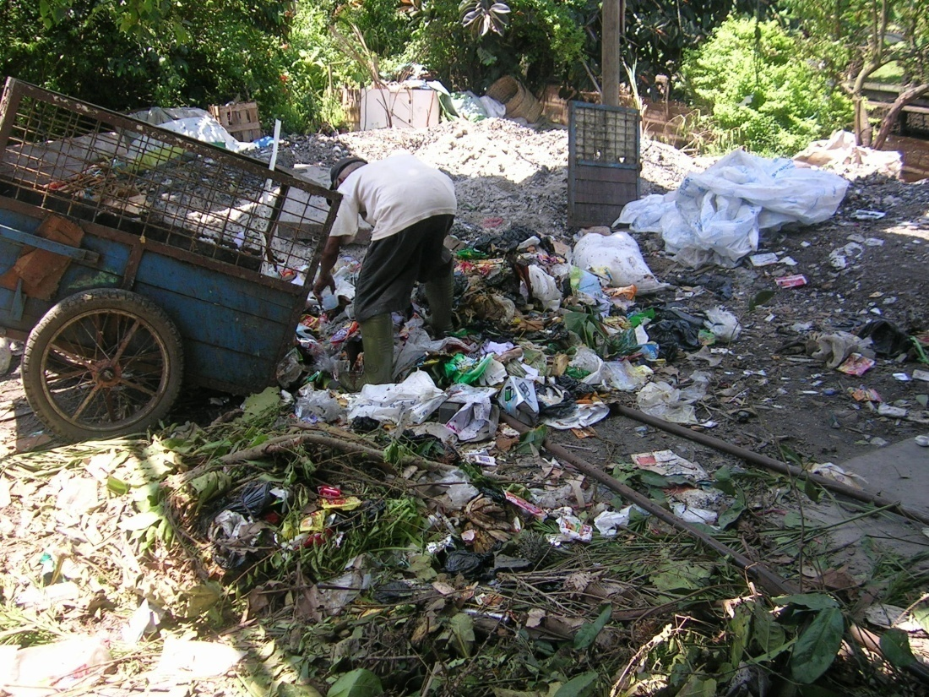
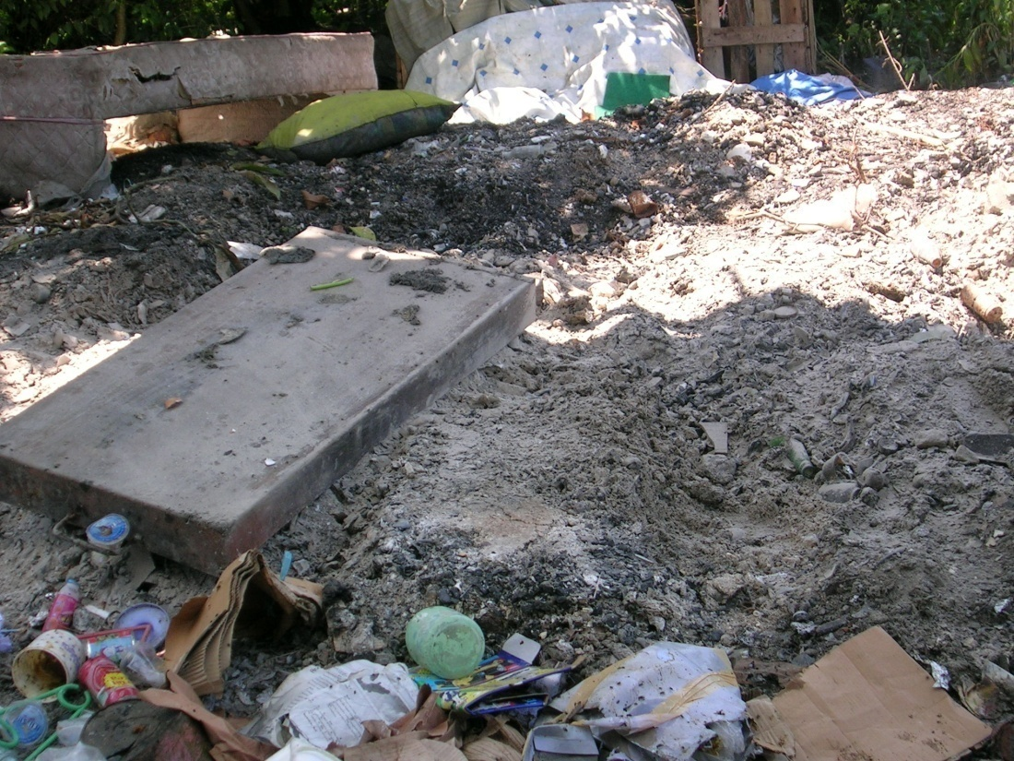
Meningkatkan akumulasi bahan kimia pada makhluk hidup penghuni piramida atas.
Banyak dari efek-efek ini terlihat pada saat ini, seperti konsentrasi DDT pada burung menyebabkan rapuhnya cangkang telur, meningkatnya tingkat kematian anakan dan kemungkinan hilangnya spesies tersebut.

Slide 19
Pencegahan :
Mengubur sampah-sampah organik dalam tanah dan digunakan sebagai bahan pembuatan kompos.
Manajemen pengelolaan sampah (3R, bank sampah, dll)
Pengolahan limbah industri yg mengandung logam berat
Penanganan sampah radioaktif yang benar dan aman sesuai prosedur
Pembatasan penggunaan pupuk kimia dan pestisida supaya tidak berlebihan
Menggunakan detergen yg berupa senyawa organik yg dapat diuraikan oleh mikroorganisme (biodegradable).

Slide 20
Penanganan yang Harus Dilakukan
Ada beberapa langkah penangan untuk mengurangi dampak yang ditimbulkan oleh pencemaran tanah. Diantaranya:
1. Remidiasi
Remediasi adalah kegiatan untuk membersihkan permukaan tanah yang tercemar. Ada dua jenis remediasi tanah, yaitu in-situ (atau on-site) dan ex-situ (atau off-site). Pembersihan on-site adalah pembersihan di lokasi. Pembersihan ini lebih murah dan lebih mudah, terdiri dari pembersihan, venting (injeksi), dan bioremediasi.

Slide 21
Pembersihan off-site meliputi penggalian tanah yang tercemar dan kemudian dibawa ke daerah yang aman. Setelah itu di daerah aman, tanah tersebut dibersihkan dari zat pencemar. Caranya yaitu, tanah tersebut disimpan di bak/tanki yang kedap, kemudian zat pembersih dipompakan ke bak/tangki tersebut. Selanjutnya zat pencemar dipompakan keluar dari bak yang kemudian diolah dengan instalasi pengolah air limbah. Pembersihan off-site ini jauh lebih mahal dan rumit.

Slide 22
Remediasi (membersihkan permukaan tanah ) :
Hal yang perlu diketahui :
Jenis pencemar (organic atau anorganik), terdegradasi/tidak, berbahaya/tidak,
Berapa banyak zat pencemar yang telah mencemari tanah tersebut,
Perbandingan karbon (C), nitrogen (N), dan Fosfat (P),
Jenis tanah,
Kondisi tanah (basah, kering),
Telah berapa lama zat pencemar terendapkan di lokasi tersebut,
Kondisi pencemaran (sangat penting untuk dibersihkan segera/bisa ditunda).

Slide 23
Jenis Remediasi :
Remediasi in-situ (on-site) :
Pembersihan di lokasi, lebih mudah dan murah, terdiri dari pembersihan, venting (injeksi), dan bioremediasi.
2. Remediasi ex-situ (off-site) :
Meliputi penggalian tanah yang tercemar dan kemudian dibawa ke daerah yang aman untuk dibersihkan dr zat pencemar.
3. Bioremediasi :
Proses pembersihan pencemaran tanah dengan menggunakan mikroorganisme (jamur, bakteri).
Tujuan : memecah atau mendegradasi zat pencemar menjadi bahan yang kurang beracun atau tidak beracun (karbon dioksida dan air).

Slide 24
2. Bioremediasi
Bioremediasi adalah proses pembersihan
pencemaran tanah dengan menggunakan mikrobia (jamur, bakteri).
Strategi/proses detoksifikasi (menurunkan tingkat meracuni) dalam tanah atau lingkungan lainnya dengan menggunakan mikroorganisme, tanaman atau enzime mikrobia/tanaman
Bioremediasi bertujuan untuk memecah atau mendegradasi zat pencemar menjadi bahan yang kurang beracun atau tidak beracun (karbon dioksida dan air).

Slide 25
Konsep Bioremidiasi
Biodegradasi yaitu transformasi/ detoksifikasi kontaminan oleh organisme.
Mineralisasi, yaitu konversi lengkap suatu kontaminan organik menjadi penyusun anorganiknya oleh spesies mikroorganisme tunggal atau kelompok.
Kometabolisme, yaitu transformasi suatu kontaminan tanpa penyediaan karbon atau energi untuk mikrobia degradasi

Slide 26
Kriteria untuk Bioremidiasi
Organisme yang digunakan harus mempunyai aktivitas metabolisme yang dapat mendegradasikan dengan kecepatan memadai sehingga dapat membuat konsentrasi kontamian pada ambang batas aturan yang ada
Kontaminan yang dijadikan sasaran harus tersidia untuk proses biologi
Tempat dilakukan bioremidiasi harus mempunyai kondisi tanah yang kondusif
Biaya harus lebih murah dari penggunaan tehnologi lain.

Slide 27
Ada 4 teknik dasar yang biasa digunakan dalam bioremediasi :
Stimulasi aktivitas mikroorganisme asli (di lokasi tercemar) dengan penambahan nutrien, pengaturan kondisi redoks, optimasi pH, dsb
Inokulasi (penanaman) mikroorganisme di lokasi tercemar, yaitu mikroorganisme yang memiliki kemampuan biotransformasi khusus
Penerapan immobilized enzymes
Penggunaan tanaman (phytoremediation) untuk menghilangkan atau mengubah pencemar.

Slide 28
Strategi untuk Bioremidiasi
Bioremidiasi pasif atau intrinsik → bioremidiasi alami terhadap suatu lokasi yg terkontaminasi dengan menggunakan mikroorganisme asli.
Biostimulasi → penambahan hara seperti nitrogen dan fosfor
Bioventing → adalah bentuk biostimulasi dengan gas (oksigen & metana)
Landfarming → aplikasi pencampuran kontaminan ke dalam permukaan tanah yg tak terkontaminasi.
Pengomposan→penggunaan mikrobia thermofilik aerobik pada timbunan tanah.
Fitoremidiasi→ penggunaan tanaman untuk menyerap atau merubah kontaminan. Serta membantu membersihkan berbagai pencemar yang mengandung logam, pestisida dan mimyak.

Slide 29
Mekanisme dalam fitoremidiasi
Fitoekstrasi , penyerapan kontaminan oleh akar dan traslokasiatau akumulasi ke bagian tanaman.
Rizofiltrasi, penggunaan akar tanaman untuk menyerap & mengendapkan logam kontaminan dari lahan basah/ air tanah
Fitodegradasi, kontaminan diserap ke dalam tanaman ditransfotmasikan oleh aktivitas enzim
Fitotransformasi, pengambilan kontaminan organik dari tanah dan air tanah kemudian dimetabolisme/ditranformasi oleh tanaman
Fitostabilisasi, suatu fenomena diproduksinya senyawa kimia tertentu untuk mengimobilisaasi kontaminan di daerah rhizosfer
Fitovolatilisasi, terjadi ketika tumbuhan menyerap kontaminan dan melepaskannya ke udara lewat daun

Slide 30
Standar Kualitas Tanah
Tanah paling sulit ditetapkan standarnya
Standar kualitas :
Sesuai fungsinya
Referensi tanah tak tercemar
Berorientasi pada dampak

